Slide 1
Проект на тему: «Мы заботимся о птичках зимой!»
Государственное бюджетное дошкольное образовательное учреждение детский сад № 32 общеразвивающего вида с приоритетным осуществлением деятельности по художественно-эстетическому развитию воспитанников Адмиралтейского района Санкт-Петербурга
Выполнила: воспитатель группы «Березка»
Михайлова Любовь Николаевна
Санкт-Петербург 2015

Slide 2
Релаксация (для детей младшей группы)
Наши птички устали,
Они прыгали, скакали,
Наши крылышки устали,
Ими долго мы махали.
Глазки закрываются,
Реснички опускаются,
Глазки засыпают,
Птички отдыхают.
Глазки открываются,
Все дружно просыпаются!

Slide 3
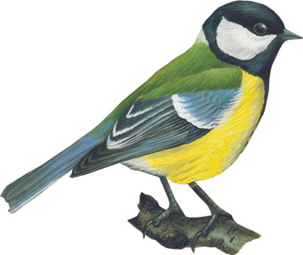
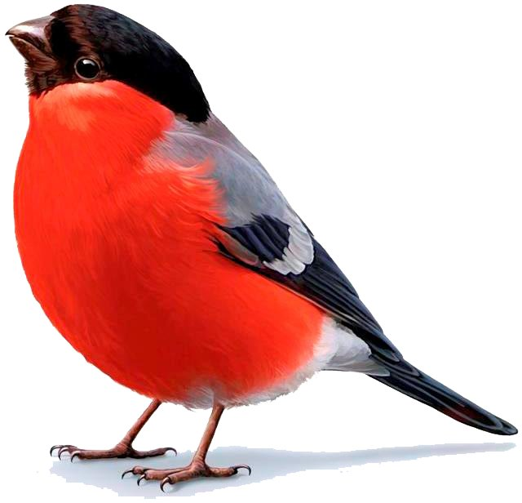
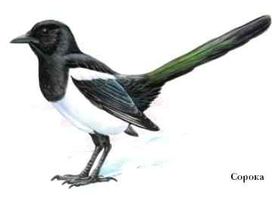
Загадки о зимующих птицах
Зимой на ветках яблоки
Скорей их собери!
И вдруг вспорхнули яблоки, Ведь это…(снегири)
Я шустрая певичка
Зовут меня… (синичка)
Всех я за день навещу,
Все, что знаю, растрепу! (сорока)

Slide 4
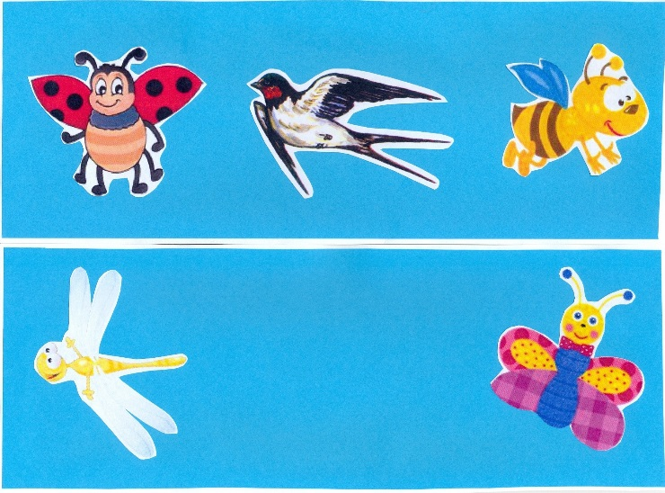
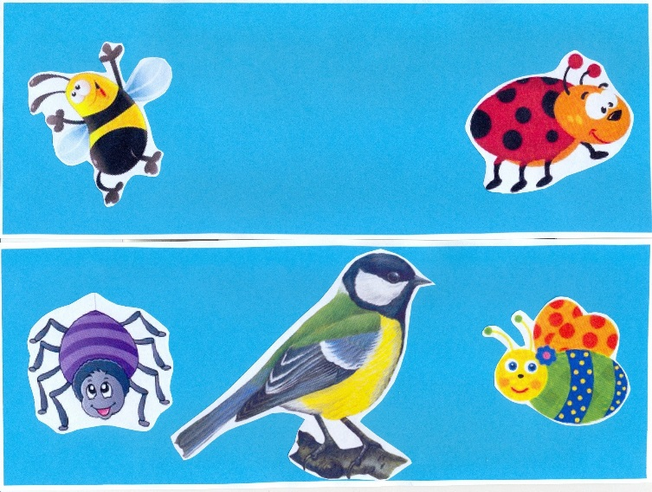
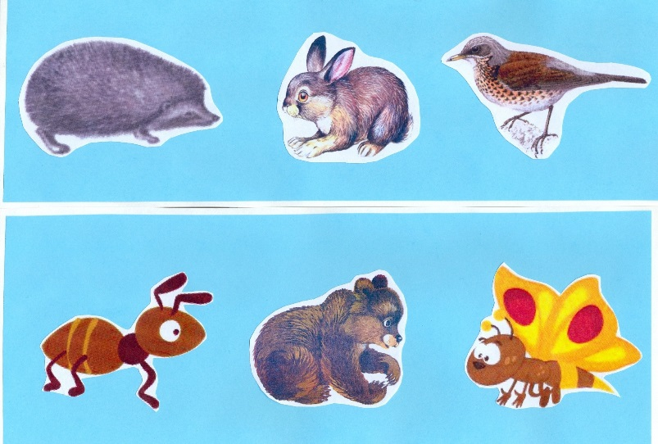
Дидактическая игра: «Третий лишний»

Slide 5
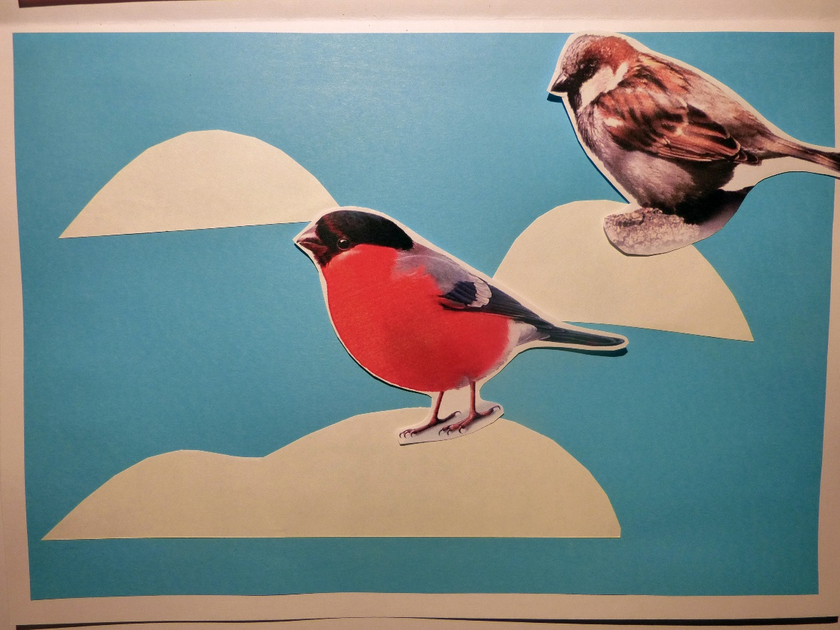
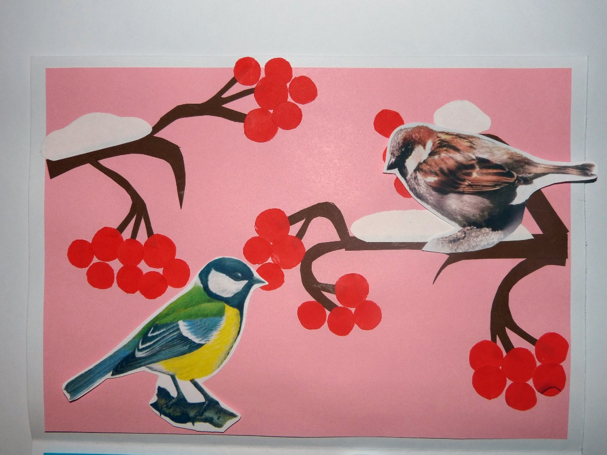
Дидактическая игра: «Птицы зимой»

Slide 6
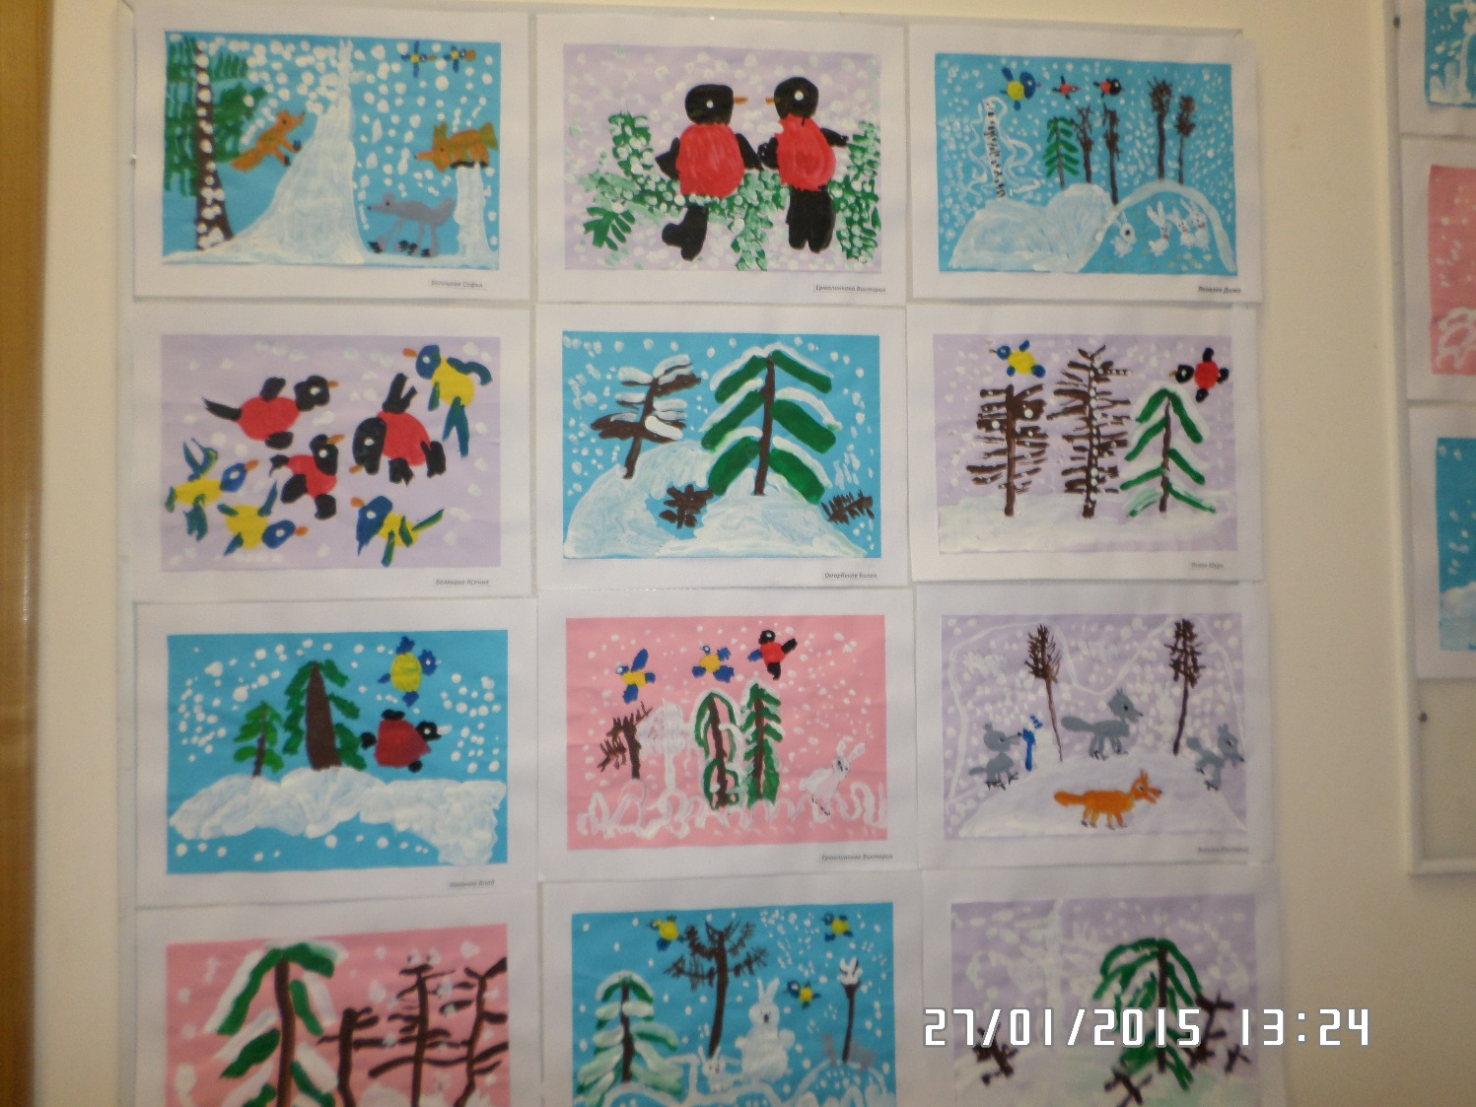
Рисование на тему: «Зимний пейзаж с птичками».

Slide 7
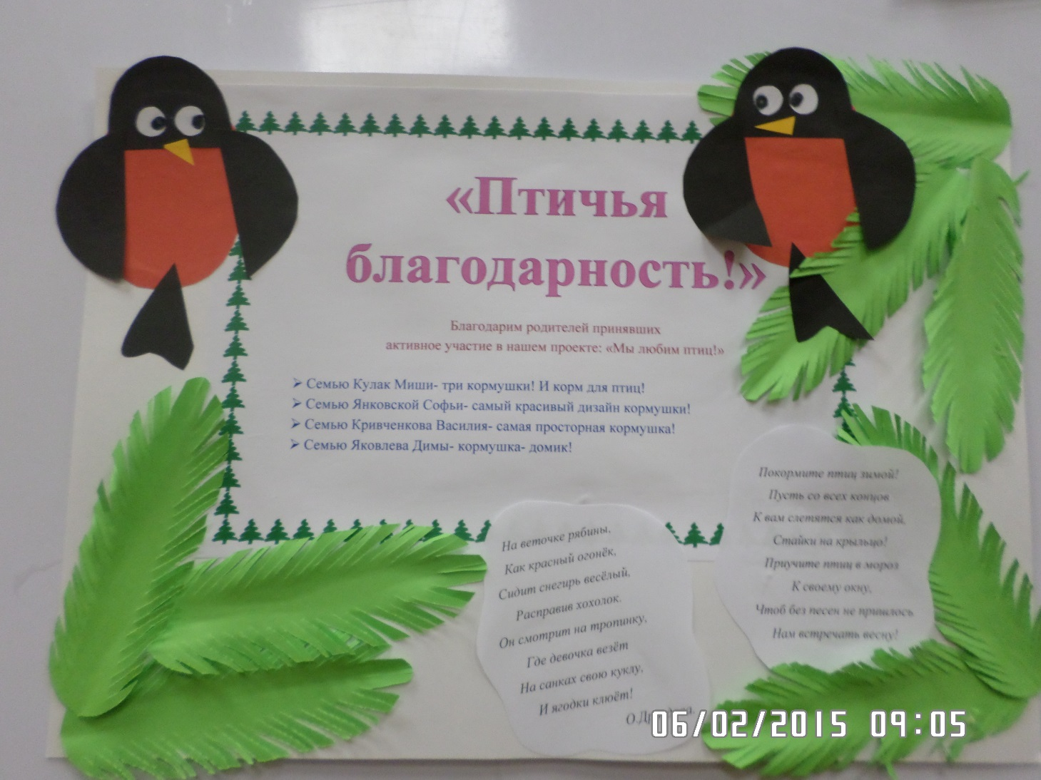
Работа с родителями

Slide 8
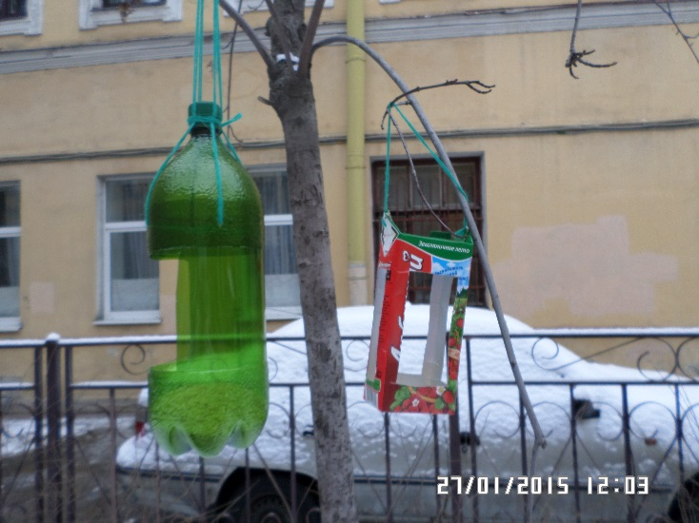
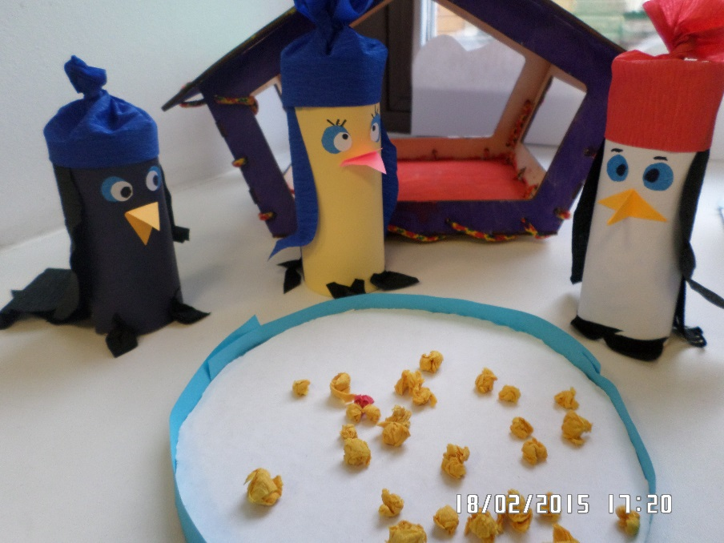
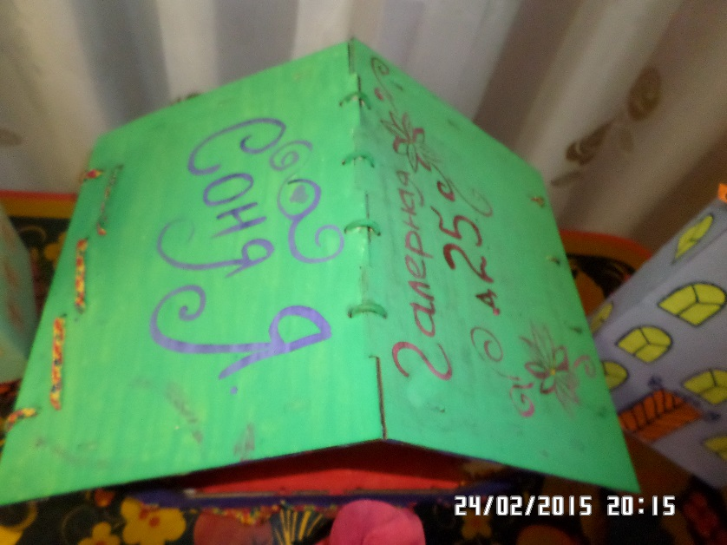
Кормушки сделанные руками наших родителей!

Slide 9
Спасибо за внимание!

